Slide 1
UZBEKISTAN JEWELLERY
INDUSTRY ASSOCIATION

Slide 2
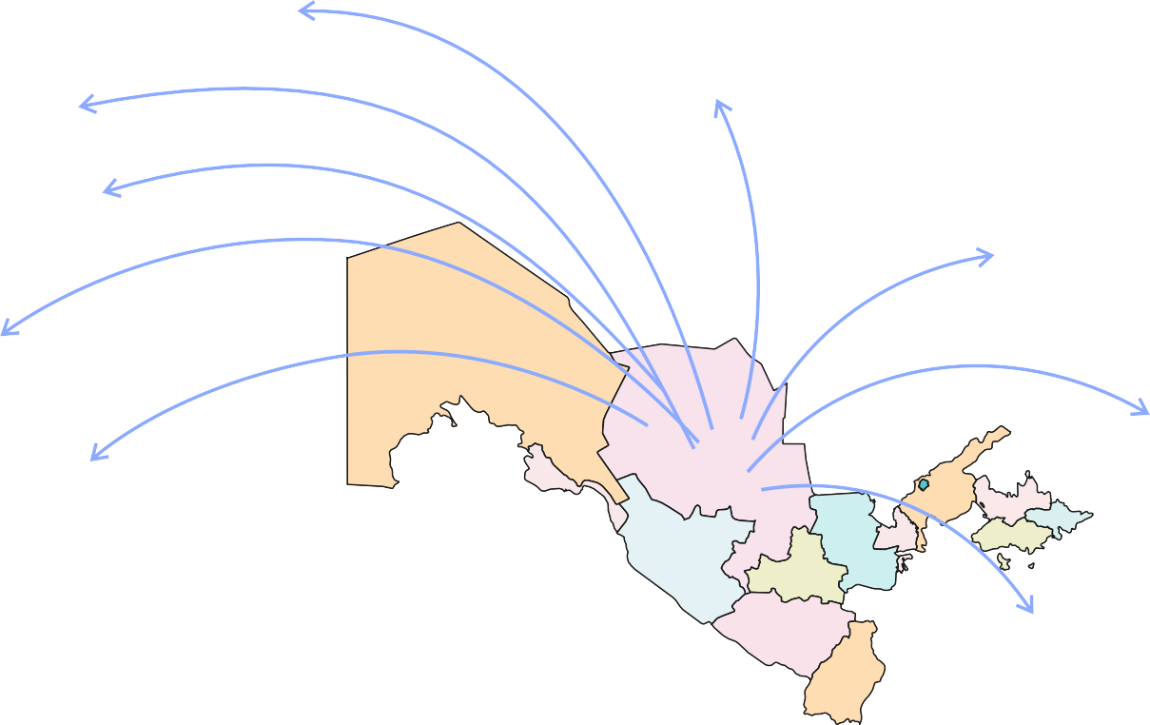
ИНВЕСТИЦИОННАЯ ПРИВЛЕКАТЕЛЬНОСТЬ ЮВЕЛИРНОЙ ПРОМЫШЛЕННОСТИ УЗБЕКИСТАНА
Население Узбекистана и соседних стран
Страны, имеющие соглашение о свободной
торговле с Узбекистаном
Население
Узбекистана
37 млн. человек
Беларусь
Украина
Россия
Население соседних стран
Азербайджан
Казахстан
Молдова
Население
Казахстана
Население Кыргызстана
Население
Туркменистана
Население
Таджикистана
Население Афганистана
Кыргызстан
Грузия
21 млн. человек
7 млн. человек
7 млн. человек
10 млн. человек
40 млн. человек
Всеобщая система референций (GSP) Европейского Союза
Таджикистан
Объем добычи цветных металлов в Узбекистане
Крупнейшие производители золота и серебра в Узбекистане
Среднегодовая добыча золота
Среднегодовая добыча серебра
103.6 тонн
216.0 тонн
АО «Навоийский ГМК»
АО «Алмалыкский ГМК»
Золотодобытчики

Slide 3
Общий объем производства
ОБЩАЯ ИНФОРМАЦИЯ О ЮВЕЛИРНОЙ ПРОМЫШЛЕННОСТИ В 2024 ГОДУ
Новые производители в 2024 г. (янв.-авг.)
15
Крупнейшие производители в Республике
Объемы производства ювелирных изделий (кг.)
OOO “NUR STAR JEWELRY”
OOO“GOLD
MOON TASHKENT”
OOO“SOFIZAR”
OOO “GLOBAL UNIVERSAL SERVIS”
OOO “GAVHAR JEWEL GROUP”
OOO “UZGOLD
JEWELLERY”
OOO “SOUVENIR”
+ 25 states
Производственные мощности производителей:
12 тонн
6 тонн
Объемы производства ювелирных изделий в 2024 году (авг.)
Золото:
Серебро:
3580 кг.
1580 кг.
авг

Slide 4
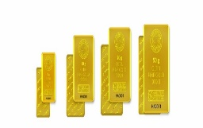
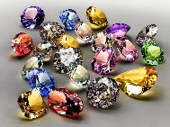
БИЗНЕС-СРЕДА ЮВЕЛИРНОЙ ПРОМЫШЛЕННОСТИ
Освобождение от акцизного налога и НДС на производство и продажу ювелирных изделий;
Беспошлинный налог на экспорт ювелирных изделий из Узбекистана;
Оборудование, ввозимое для ювелирной отрасли, освобождено от таможенных сборов.
Возможность продажи измеренных слитков, произведенных перерабатывающими предприятиями, физическим и юридическим лицам
Товарно-сырьевая биржа предоставляет возможность отсрочки платежа на 180 дней;
Импорт жемчуга, алмазов и драгоценных камней освобожден от таможенных пошлин и налога на добавленную стоимость;
Бизнес-структуры, создавшие новые рабочие места, имеют право на скидки на стоимость купленного драгоценного металла (по установленным условиям):
75-125 новых рабочих мест — скидка 1%
125-200 новых рабочих мест — скидка 2%
200-300 новых рабочих мест — скидка 3%
300 и более новых рабочих мест — скидка 4%
Таможенные пошлины на импорт ювелирных товаров:
Ювелирные изделия из золота:
Пошлина на импорт: 10%
НДС: 12%
Таможенная пошлина: 0,2%
Ювелирные изделия из серебра:
Пошлина на импорт: 20%
НДС: 12%
Таможенная пошлина: 0,2%
Юридические лица и индивидуальные предприниматели могут приобретать драгоценные металлы
АО Навоийский Горно-металлургический Комбинат
АО Алмалыкский Горно-металлургический Комбинат
Коммерческие банки
(Измеренные слитки и монеты)
Товарная биржа
Золотодобытчики
Рафинировочные предприятия
Люди (ювелирные изделия и ювелирный лом)

Slide 5
ПРИВИЛЕГИИ ЧЛЕНСТВА В АССОЦИАЦИИ
Деятельность иностранных специалистов
Члены Ассоциации ювелирной отрасли Узбекистана
 | Применение налоговых льгот, предоставленных членам ассоциации "Хунарманд", также к индивидуальным предпринимателям, являющимся членами ассоциации «Uzbekzargarsanoati»;
Сбор за сертификат, предоставляющий право на работу иностранным специалистам в Узбекистане, составляет базовую расчетную сумму.
5 раз – 150,0 долларов США
Ювелирные производственные предприятия;
Индивидуальные предприниматели;
Рафинировочные предприятия;
Предприниматели, занимающиеся торговлей;
Предприниматели, занимающиеся добычей драгоценных металлов и камней способом золотоискателей.
 | Рафинировочные предприятия, являющиеся членами ассоциации «Uzbekzargarsanoati», могут приобретать драгоценные металлы у АО «Алмалыкский ГМК» и АО «Навоийский ГМК» на основании прямых контрактов при условии 100% предоплаты.
Коммунальные сети
Типы предприятий и доля Уставного Капитала
 | Освобождение от налога на имущество и земельного налога для объектов недвижимости и земельных участков, используемых в производственной деятельности ювелирных предприятий;
Электричество
Природный газ
1 кВт·ч – $0.07
1 м³ – $0.12
Общество с ограниченной ответственностью
Иностранные Предприятия
Совместные Предприятия
Питьевая вода
Сточные воды
$1
$35,000
$35,000
1 м³ – $0.24
1 м³ – $0.17

